Slide 1
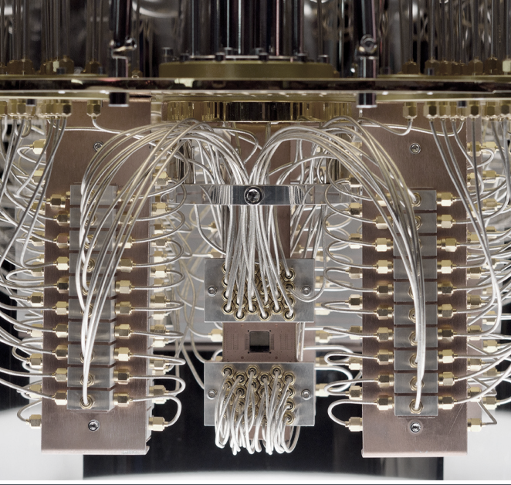
Apresentação Semanal
Grupo - Computação Clássica
25 de maio de 2023

Slide 2

Testes & Resultados

Slide 3
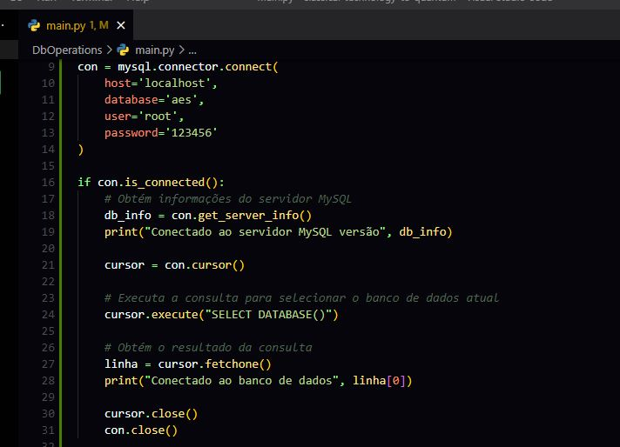
Conexão do MySQL com o Python

Slide 4
Banco conectado

Slide 5
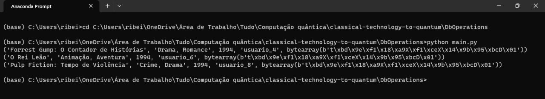
Comando “select” via Python

Slide 6
Conexão do Q# com Python

Slide 7

Documentação
Feito:
Inserção da lista de figuras e formatação das imagens com título e fonte.
Inserção das referências ao longo do relatório.
Em progresso:
Inserção das documentações nos tópicos do relatório.
Ajustes na formatação e distribuição dos tópicos.
Inserção das documentações de testes e resultados.
A fazer:
Elaboração da estrutura do artigo no template do FatecSeg.

